Slide 1
第三章 函数逼近与
快速傅立叶变换

Slide 2
3.1 函数逼近的基本知识
第三章 第一节
函数逼近:用比较简单的函数代替复杂的函数
误差为最小，即距离为最小（不同的度量意义）
对同一个被逼近函数，不同度量意义下的逼近，逼近函数是不同的.

Slide 3
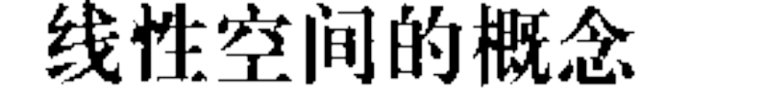



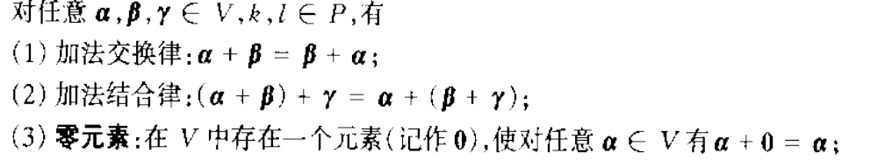
通常叫做数量乘法。

Slide 4
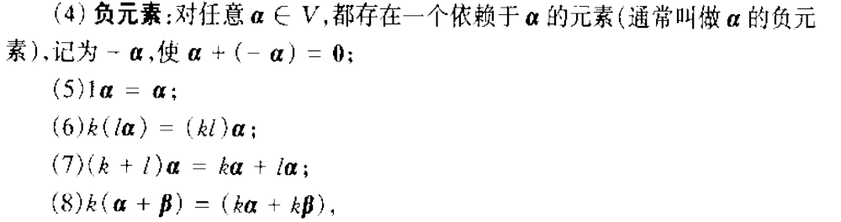

Slide 5
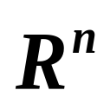
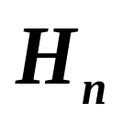
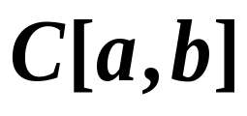
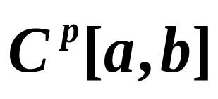
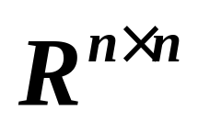
几种线性空间
1，向量空间
2，多项式空间
3，连续函数空间
4，
5

Slide 6
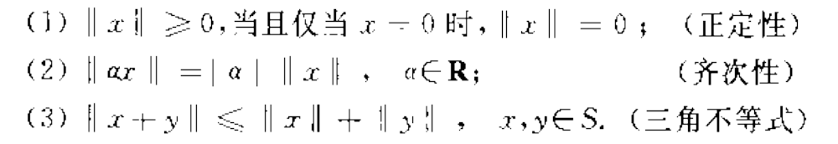
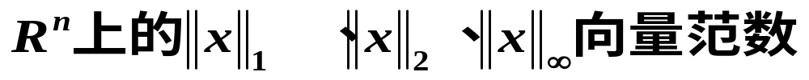
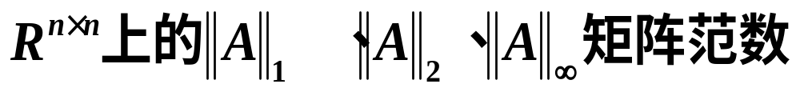
范数
例如

Slide 7
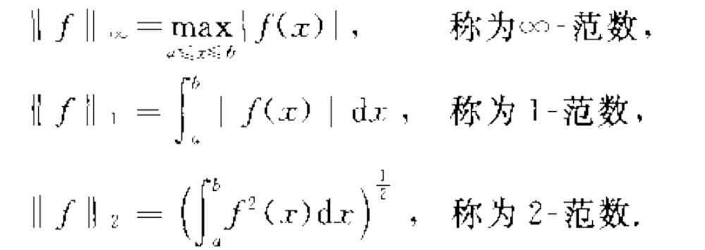
赋范线性空间

Slide 8
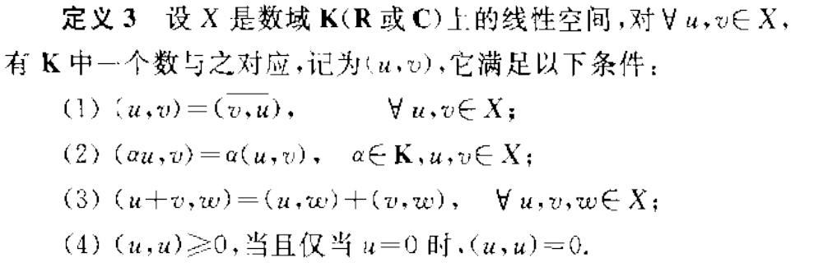
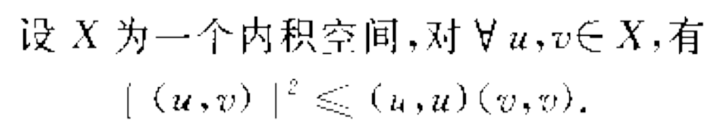
内积
内积空间
Cauchy-Schwarz不等式

Slide 9
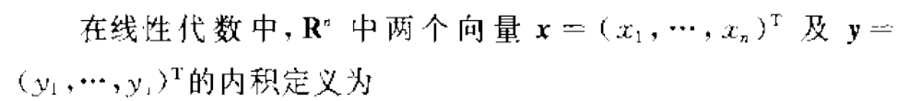
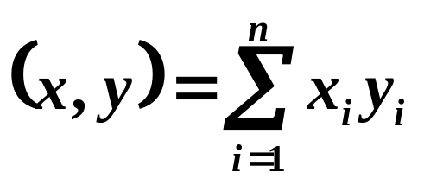
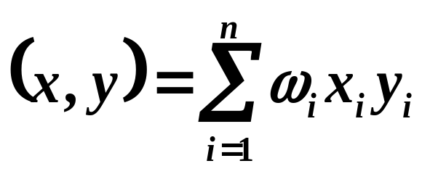
例如
1
2

Slide 10
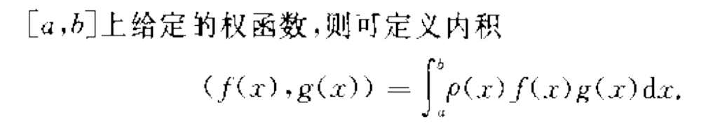
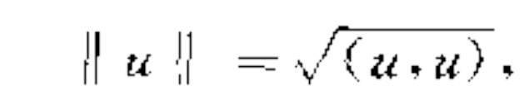
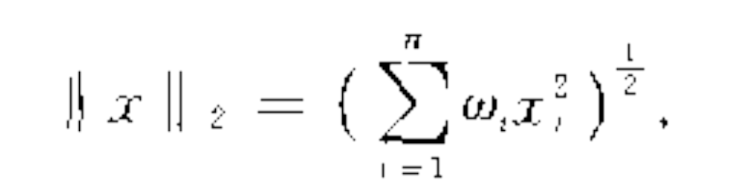
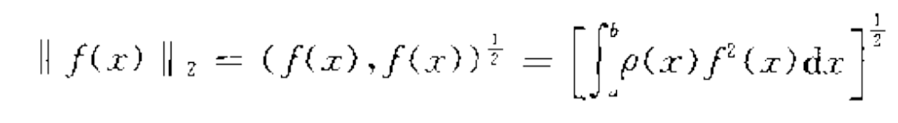
3
内积导出的范数

Slide 11


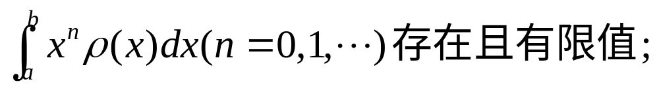
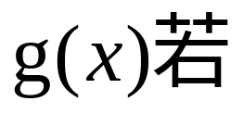
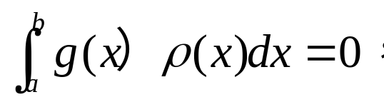
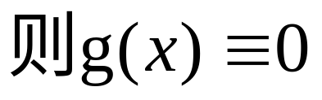
定义1：设
定义在有限或无限区间[a,b]
上,如果满足:(1)对任取
(2)
(3)[a,b]非负连续函数
则称其为区间[a,b]上的权函数.

Slide 12
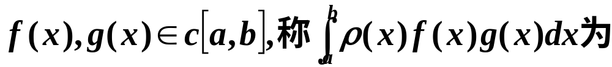

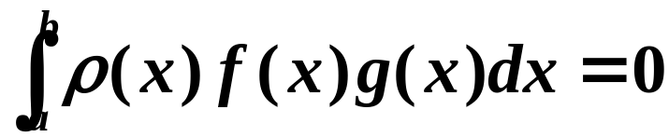

3.2 正交多项式
定义1：设
f(x),g(x)关于权
的内积，记为(f, g).
定义2 如果函数f(x), g(x) 在[a,b]上连续,满足
则称f(x)与g(x)在[a,b]上关于权
正交,如果[a,b]
上的连续函数系
满足

Slide 13
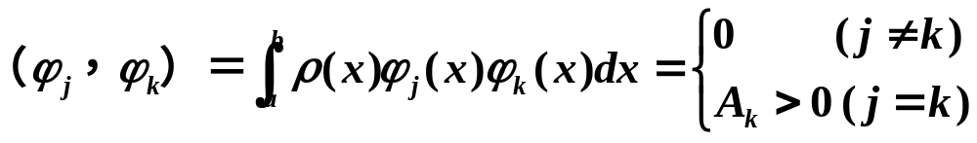

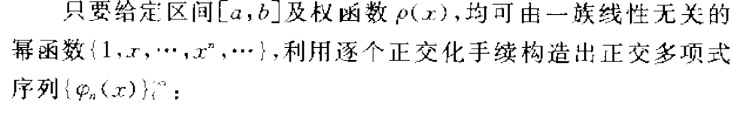
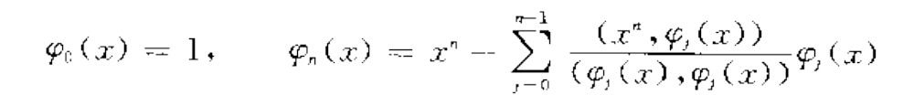
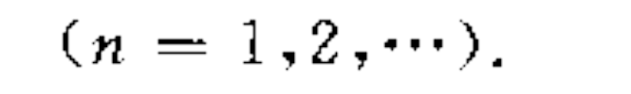
称其是[a,b]上关于权 的正交函数系.
上述是正交化过程

Slide 14
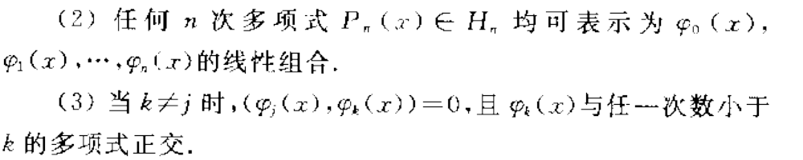
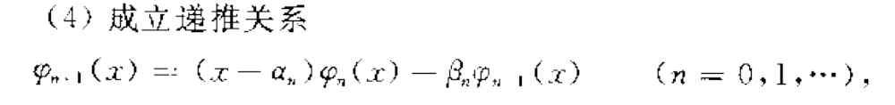
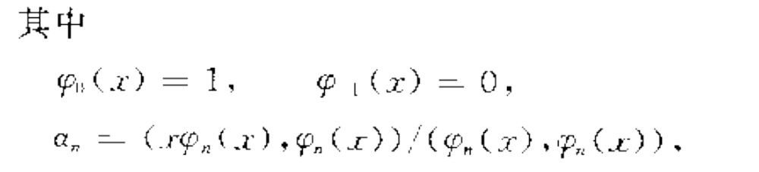
(1)它们是次数不超过n的多项式。

Slide 15
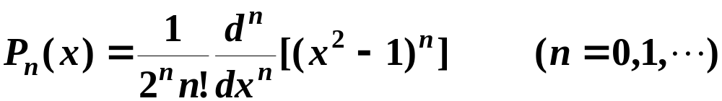
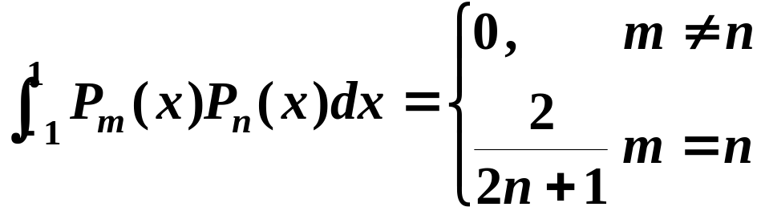
2 常见的正交多项式系
（1）勒让德多项式
性质：①正交性.{P_{n}(x)} 在 [-1,1] 上是正交多项
式系,且

Slide 16
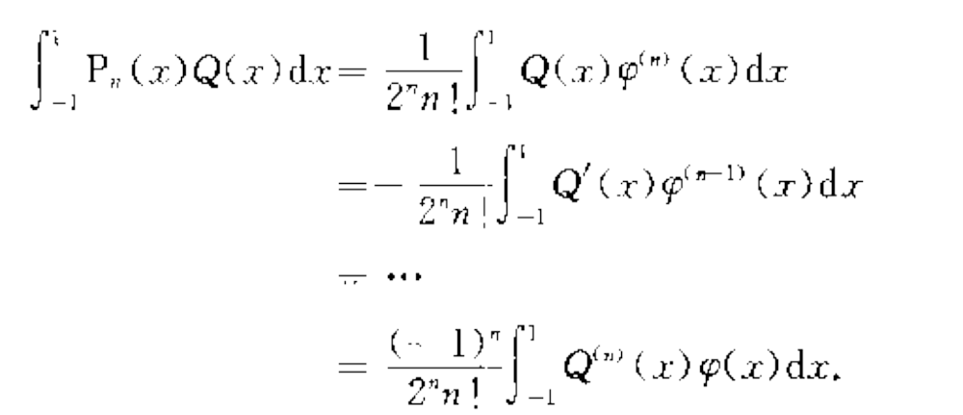

Slide 17
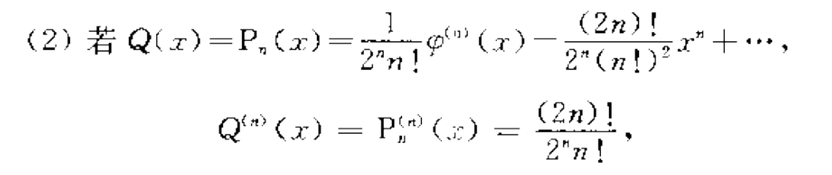
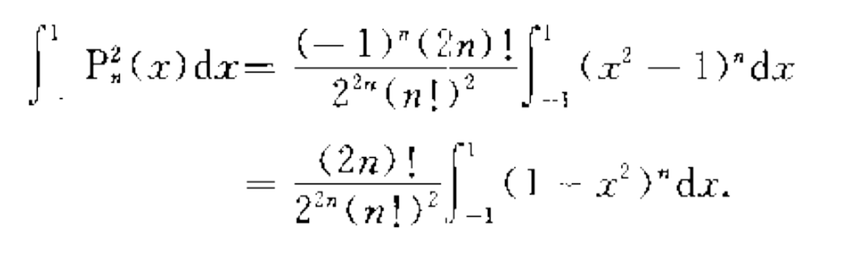

Slide 18
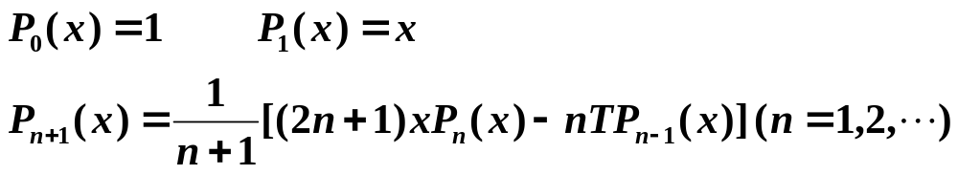
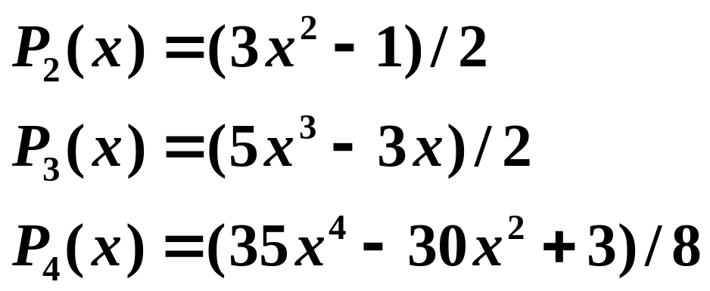
② 三项递推关系

Slide 19
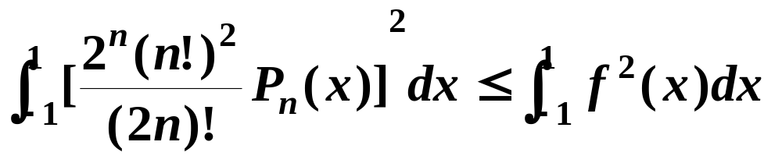
③零点
n次的在(-1,1)内有n个互异实零点.
④对零的平方误差最小

Slide 20
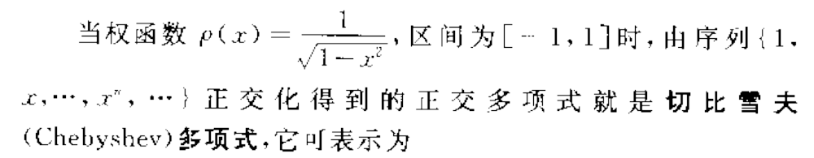
定义1 Chebyshev多项式
Chebyshev多项式及其性质
称Tn(x)=cos(n arccosx),|x|≤1为n次Chebyshev多项式

Slide 21
Chebyshev多项式的性质
性质1
n次Chebyshev多项式相邻三项有递推关系 ：
T₀(x)=1,T₁(x)=x,
T_{n+1}(x)=2xT_{n}(x)-T_{n-1}(x),n=1,2,….

Slide 22
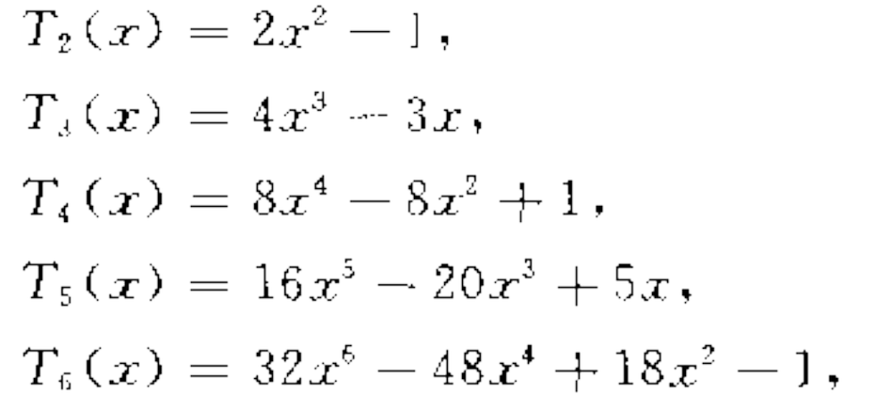
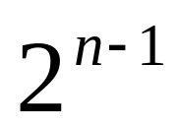
性质2 n次Chebyshev多项式Tn(x)的首项系数为

Slide 23
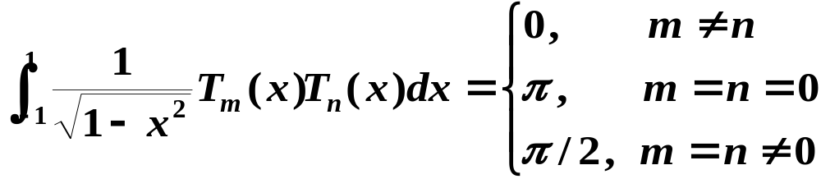
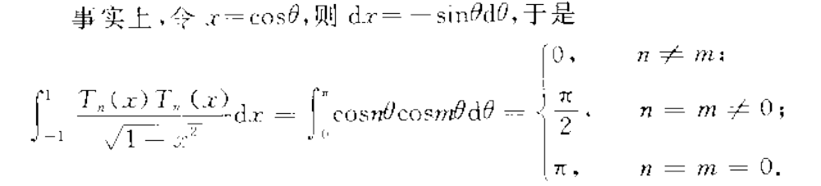
性质3 正交性。{T_{n}(x)}在[-1,1]上是关于权(1-x²)^{-1/2}
正交多项式系,且

Slide 24
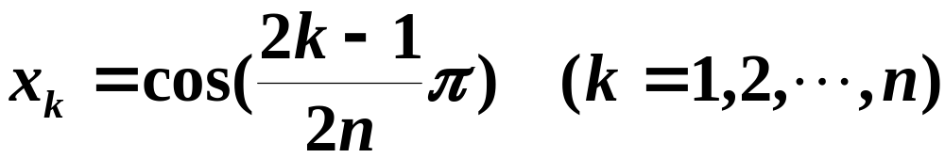
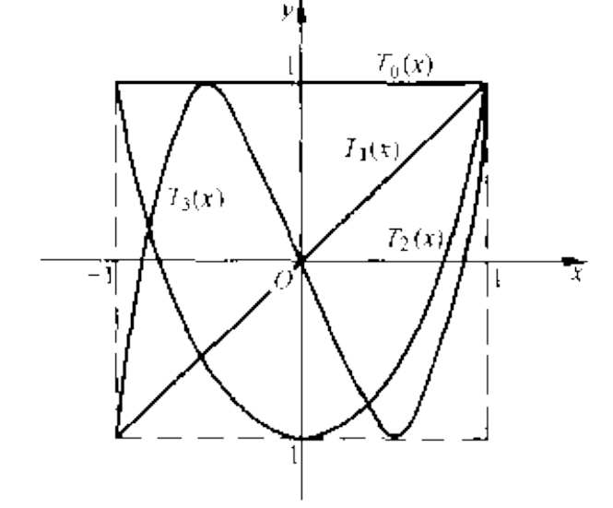
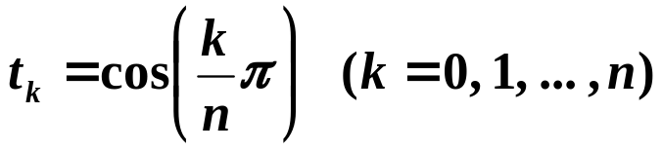


性质4
零点：
T_{n}(x)在[-1,1]内有n个互异实零点:
性质5
当 时， 交错取到极大值 1 和极小值−1，即

Slide 25




显然 是首项系数为1的n次Chebyshev多项式.
又若记 为一切定义在［－１，１］上首项系数为1的n次多项式的集合

Slide 26
函数逼近问题
举例
对被逼近函数f(x)=sqrt(x）,在区间［０ ，１］上按如下三种不同的逼近方式求其形如
p₁(x)=ax+b
的逼近函数.

Slide 27
解 （1)按插值法，以x₀＝0, x₁＝１为插值节点对f(x) 作一次插值所得形如(1)式的p₁(x)是p₁(x)=x.
② 按下列的距离定义
dis(f(x),p₁(x))=‖f(x)-p₁(x)‖∞=max|f(x)-p₁(x)|的意义下，在P_{１}[０，１］中求得与f(x)的距离最小的形如(1)式的p₁(x)是 p_{１}(x)=x+1/8.
③按距离
dis (f(x),p_{１}(x))
=‖f(x)-p₁(x)‖_{２}
=(∫₀¹[f(x)-p_{１}(x)^{２}dx) ^{1/2}的意义下，在P_{１}[０，１］中求得与f(x)的距离最小的形如(1)式的
p_{１}(x)是 p_{１}(x)=4/5x+4/15

Slide 28
可见，对同一个被逼近函数，不同距离意义下的逼近，逼近函数是不同的.

Slide 29


最佳一致逼近 多项式
偏差
在 意义下，使得 最小。
在P_{n}［a,b］中，是否存在一个元素p_{n}(x)，使不等式
‖f(x)-p*_{n}(x)‖∞≤‖f(x)-p_{n}(x)‖∞ (1)
对任意的p_{n}(x)∈P_{n}［a,b］成立?

Slide 30

一、 最佳逼近多项式的存在性
定理 对任意的f(x)∈C［a,b］，在P_{n}［a,b］中都存在对f(x)的最佳一致逼近元，记为p*_{n}(x)，即
成立.最小偏差。

Slide 31
二 最佳一致逼近多项式的充要条件
定义(交错点组) 若函数f(x)在其定义域的某一区间［a,b］上存在n个点{x_{k}}^{n} _{k=1}，使得
①|f(x_{k})|=max|f(x)|=‖f(x)‖∞，k=1，2，…，n;
②-f(x_{k})=f(x_{k+1})，k=1,2,…，n-1,
则称点集{x_{k}}^{n} _{k=1}为函数f(x)在区间［a,b］上的一个交错点组，点x_{k}称为交错点组的点.

Slide 32
定理 (Chebyshev定理）p_{n}*(x)∈P_{n}［a,b］为对f(x)∈C［a,b］的最佳一致逼近多项式的充要条件是误差曲线函数f(x)- p_{n}*(x)
在区间［a,b］上存在一个至少由n+2个点组成的交错点组.
即存在点集 a ≤ x₁ <…< x_{n+2} ≤ b 使得

Slide 33
证明充分性
用反证法. 设f(x)- p_{n}(x)在［a,b］上存在一个至少由n+2个点组成的交错点组，但p_{n}(x)不是最佳一致逼近多项式.
不妨设H_{n}［a,b ］中的多项式q_{n}(x)为最佳一致逼近多项式，即
‖f(x)-q_{n}(x)‖∞<‖f(x)-p_{n}(x)‖∞. (4)
令 Q(x) = p_{n}(x) -q_{n}(x)
=〔f(x)-q_{n}(x)〕-〔f(x)- p_{n}(x)〕
记{x₁*, x₂*,…, x_{n+2}*}为误差曲线函数f(x)-
p_{n}(x)在［a,b］上的交错点组，

Slide 34
由(4)式可知n次多项式Q(x)在点集{x₁*, x₂*,…, x_{n+2}*}上的符号完全由f(x)- p_{n}(x)在这些点上的符号所决定，
{x₁*, x₂*,…, x_{n+2}*} 为f(x)-p_{n}(x)的交错点组，即f(x)- p_{n}(x) 在这n+2个点上正负(或负 正)相间至少n+1次，从而至少n+1次改变符号，故Q(x)也至少n+1次改变符号，
说明n次多项式Q(x)至少在［a,b］上有n+1个根，矛盾. 即必有
‖f(x)- p_{n}(x)‖∞≤‖f(x)-q_{n}(x)‖∞.

Slide 35




三、关于最佳一致逼近多项式的求解
定理 在区间
上所有最高次项系数为1的n次多项式中，
与零的偏差最小，其最小偏差为

Slide 36




Slide 37

考虑两种特殊情形
（1） 当f(x)为［－１，１］上的n+1次多项式时，求f(x)在P_{n}［－１,１］中的最佳一致逼近多项式.
不妨记f(x)=b₀+b₁x+…+ b_{n+1}x^{n+1},|x|≤1,且设b_{n+1}≠0 ，p_{n}(x)为最佳一致逼近元.
由于首项系数为1的n+1次Chebyshev多项式T_{n+1}(x)无穷模最小，

Slide 38





例1 设f(x)=4x⁴＋2x^{３}－５x^{２}＋8x-5/2， |x|≤1. 求f(x)在P₃［-1,1］中的最佳一致逼近多项式p₃(x).
解 所求的最佳逼近多项式 应该满足：
与零的偏差最小。
所以

Slide 39

对区间为［a,b］的情形，
作变换
x=(b-a)t/2+(b+a)/2 (6)
后，对变量为t的多项式用(5)式求得pn(t)，然后再作(6)式的反变换得到［a,b］上的最佳一致逼近多项式.

Slide 40

（2）逼近多项式为低次多项式时
关于交错点组的定理
 设p_{n}*(x)∈P_{n}［a,b］为对
f(x)∈C［a,b］的最佳一致逼近多项式. 若f^{(n+1)}(x)在区间［a,b］上不变号，则x=a和b为误差曲线函数f(x)-p_{n}(x)在区间［a,b］上交错点组中的点.
定理

Slide 41
证 用反证法. 若点a (点b类似)不属于交错点组，那么在区间(a,b)内至少存在n+1个点属于交错点组. 若f(x)足够光滑，由交错点组的定义，可以证得(a,b)内的交错点必为误差曲线函数f(x)-p_{n}*(x)的驻点，
即区间(a,b)内n+1个交错点上， f(x)-p_{n}*(x) 的一阶导数等于零. 这样，由Rolle定理便可推得在(a,b)内至少存在一点 ，使得f ^{(n+1)} (ξ ) =0.
这与f^{(n+1)}(x)在［a,b］上不变号
则f^{(n+1)}(x)无零点矛盾，故点x=a属于交错点组.

Slide 42
推论1
设p_{n}*(x)∈P_{n}［a,b］为对f(x)∈C［a,b］的最佳一致逼近元. 若f^{(n+1)}(x)在区间(a,b)上不变号，但在x=a (或b)处不存在(但为无穷)而符号与(a,b)内f^{(n+1)}(x)的符号相同，则x=a(或b)属于f(x)-p_{n}*(x)的交错点组.

Slide 43
例2设f(x)= √‾x. 求在P₁［0,1］中对f(x)的最
佳一致逼近元.
解 由定理和推论1可知x=0,1为f(x)-p₁*(x)交错点组的点.
由定理，交错点还差一个，
记这个点为x₁∈（０，１）. x_{０}＝０ ，x_{２}＝１.
x_{１}为区间(0，1)内的交错点，所以x_{１}就是误差曲线函数
f(x)- p₁*(x)的驻点 .
记 p₁*(x)=a_{０}＋a_{１}x，
由〔√‾x-(a₀+a₁x)〕′_{x１}＝０，可得

Slide 44
 x_{１}＝1/(2a_{１})^{２}.
因为x=0,1为交错点，由〔√‾x-(a₀+a₁x)〕_{x=0}＝〔√‾x-(a₀+a₁x)〕_{x=1}
得 a₁=1
将a_{１}＝１代入x_{１}＝1/(2a_{１})^{２}得x_{１}＝1/4. 再由
〔√‾x-(a₀+a₁x)〕_{x1=1/4}＝-〔√‾x-(a₀+a₁x)〕_{x2=1}
得a_{０}＝1/8，故
p₁(x)＝x+1/8
为所求在P₁［0,1］中对f(x)= √‾x 的最佳一致逼近多项式.

Slide 45




3.3 最佳平方逼近多项式
称满足上式的 为 f(x) 在区间[a,b] 上的最佳平方逼近多项式。

Slide 46




称为正规方程组或法方程。

Slide 47





Slide 48




Slide 49



则
(j=0,1,…,n)(14)
式(14)是关于 的线形方程组用矩阵表示为

Slide 50

（15）
方程组(15)的系数矩阵是一个对称正定矩阵，故存在唯一解。

Slide 51




从式(14)中解出 (k=0,1,2,…,n)，从而可得最佳平方逼近多项式
若 [a,b]=[0,1]， 则

Slide 52


方程组(15)的系数矩阵为
称为希尔伯特（Hierbert）矩阵。以后，不特别声明，均取

Slide 53




例1 求f(x)= 在区间[0，1]上的二次最佳平方逼近多项式
解：

Slide 54



得正规方程组
解得
所以

Slide 55

用 作基，求最佳平方逼近多项式，当n 较大时，系数矩阵可能是病态矩阵，
求正规方程组的解，舍入误差会很大,这时选正交多项式为基，就可避免这种情况。

Slide 56




若取 ,
若取 为区间[a,b]上的正交多项式，系数矩阵为对角矩阵，解为

Slide 57




Slide 58




例2 求 在区间[-1,1]上的三次最佳平方逼近多项式
解 取勒让德多项式系中
为基，则

Slide 59






Slide 60




得
所以

Slide 61



Slide 62


3.4曲线拟合最小二乘法
一、 线性最小二乘拟合
定义:
设
为n+1个线性无关的函数,
对其中任一S(x),有
S(x)关于参数a_{i}是线性的.

Slide 63


二、最小二乘法的基本原理
具体的做法是求 S(x) 使
几何意义: 求在给定点 x₀, x₁,…, x_{m} 处与点(x₀,y₀), (x₁,y₁), … ,(x_{m}, y_{m}) 的距离平方和最小的曲线
y =S(x),这就是最小二乘曲线拟合问题.

Slide 64


1.定义 对给定的一组数据(x_{i},y_{i})(i=0,1,…,m),在上述集合Φ中求S(x),
使其满足
这就是一般的线性最小二乘拟合问题.

Slide 65




2.求法
由多元函数求极值的必要条件, 可得
即：
称为正规方程组或法方程组.

Slide 66


记
则

Slide 67


可用矩阵表示为：

Slide 68



Slide 69

矩阵形式为
称之为法方程组或正规方程组.

Slide 70


例1 测得铜导线在温度 时的电阻 如表1，求电阻R与温度T的近似函数关系R=a0+a1T。
表1
i
0
1
2
3
4
5
6
19.1
25.0
30.1
36.0
40.0
45.1
50.0
76.30
77.80
79.25
80.80
82.35
83.90
85.10

Slide 71

列表如下

Slide 72



正规方程组为
解方程组得
故得R与T的拟合直线为
R=70.572+0.921T

Slide 73


R=70.572+0.921T
利用上述关系式，可以预测不同温度时铜导线
的电阻值。例如由R=0 得T= ，即预测温度
时，铜导线无电租。

Slide 74




例2 已知实验数据如下表
0
1
2
3
4
5
6
7
8
1
3
4
5
6
7
8
9
10
10
5
4
2
1
1
2
3
4
试用最小二乘法求它的二次拟合多项式
解 设拟合曲线方程为
列表如下

Slide 75





0
1
10
1
1
1
10
10
1
3
5
9
27
81
15
45
2
4
4
16
64
256
16
64
3
5
2
25
125
625
10
50
4
6
1
36
216
1296
6
36
5
7
1
49
343
2401
7
49
6
8
2
64
512
4096
16
128
7
9
3
81
729
6561
27
243
8
10
4
100
1000
10000
40
400
53
32
381
3017
25317
147
1025

Slide 76

得正规方程组
解得
故拟合多项式为

Slide 77




Slide 78




Slide 79





Slide 80


三、正交多项式的曲线拟合
利用正交函数作最小二乘拟合原理
(1)正交函数的概念

Slide 81



(2)利用正交函数作最小二乘拟合

Slide 82


3)勒让得(Legendre)多项式

Slide 83


定理 设函数族 ₀(x)， ₁(x)，…， _{n}(x)是关于点集{x_{i}}和权{w_{i}} (i=0，1，…，m)的一组正交多项式，且 _{k}(x)是k次多项式，其最高次项x^{k}的系数为1 (k=0，1，2，…，n)，则相邻三项有如下递推关系

Slide 84


Slide 85


Slide 86


3.5 有理函数逼近

Slide 87


帕德逼近

Slide 88




Slide 89



（7.7）
（7.11）

